Slide 1
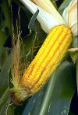
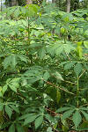
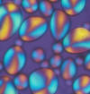
AMIDO E GLUCOSIO
from International Starch Institute, www.starch.dk/
1

Slide 2
Testi consigliati:
Lucidi delle lezioni e relativi appunti
Chimica Industriale (Biblioteca Ponzio)
Organica Vol II: Capitolo 14, Saccaridi Alimentari, Eugenio Stocchi pp 692- 695
Trattato di Chimica Industriale e Applicata (Biblioteca Ponzio)
Vol. 2: Capitolo 15.2 Amido, glucosio, esitoli A. Girelli, L. Matteoli, F. Parisi pp. 821- 872
Testi di riferimento per approfondire:
Trattato di Chimica Industriale (Biblioteca Ponzio, secondo piano)
Professor Michele Giua
Ullmann's Encyclopedia of Industrial Chemistry (Biblioteca Ponzio) Starch
2

Slide 3
Sommario
Generalità ed elementi fondamentali: l’amido
Produzione industriale dell’amido
Caratteristiche ed usi dell’amido
Il corn steep liquor
Derivati dell’amido
Destrine e glucosio
3

Slide 4
L’amido: generalità ed elementi fondamentali
L’AMIDO è il carboidrato di riserva del mondo vegetale (come il glicogeno lo è per il mondo animale).
In natura si presenta sotto forma di granuli bianchi microscopici, di forma diversa a seconda della pianta di origine:
da granturco (o cereali) diametro massimo 3- 20 μ
da patata diametro massimo 10-100 μ
I granuli sono insolubili in acqua fredda
In acqua calda (60-80°C in ragione inversa della dimensione dei granuli) dapprima rigonfiano per poi dare un materiale gelatinoso (colla d’amido) o un sol (salda d’amido), sospensione colloidale
In presenza di sostanze in grado di interagire con i legami idrogeno (es.: solfocianato d’ammonio) la dispersione in acqua avviene anche a temperatura ambiente. Con soluzione iodio-iodurata i granuli d’amido si colorano di blu intenso.
4

Slide 5
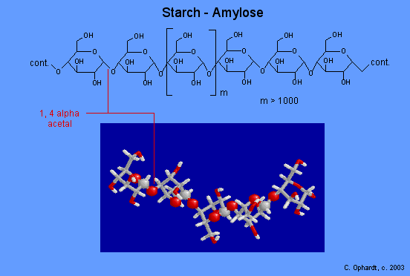
L’amido: generalità ed elementi fondamentali
Carboidrato monomolecolare costituito da circa 1000 e più unità di D-glucosio legate con legame α-glucosidico nell’atomo di carbonio 1:
20% amilosio
80% amilopectina
Amilosio: il legame avviene in posizione 1,4 fra due molecole di glucosio in una lunga catena lineare (20% dell’amido)
Entrambi polimeri dell’ α-glucosio
5

Slide 6
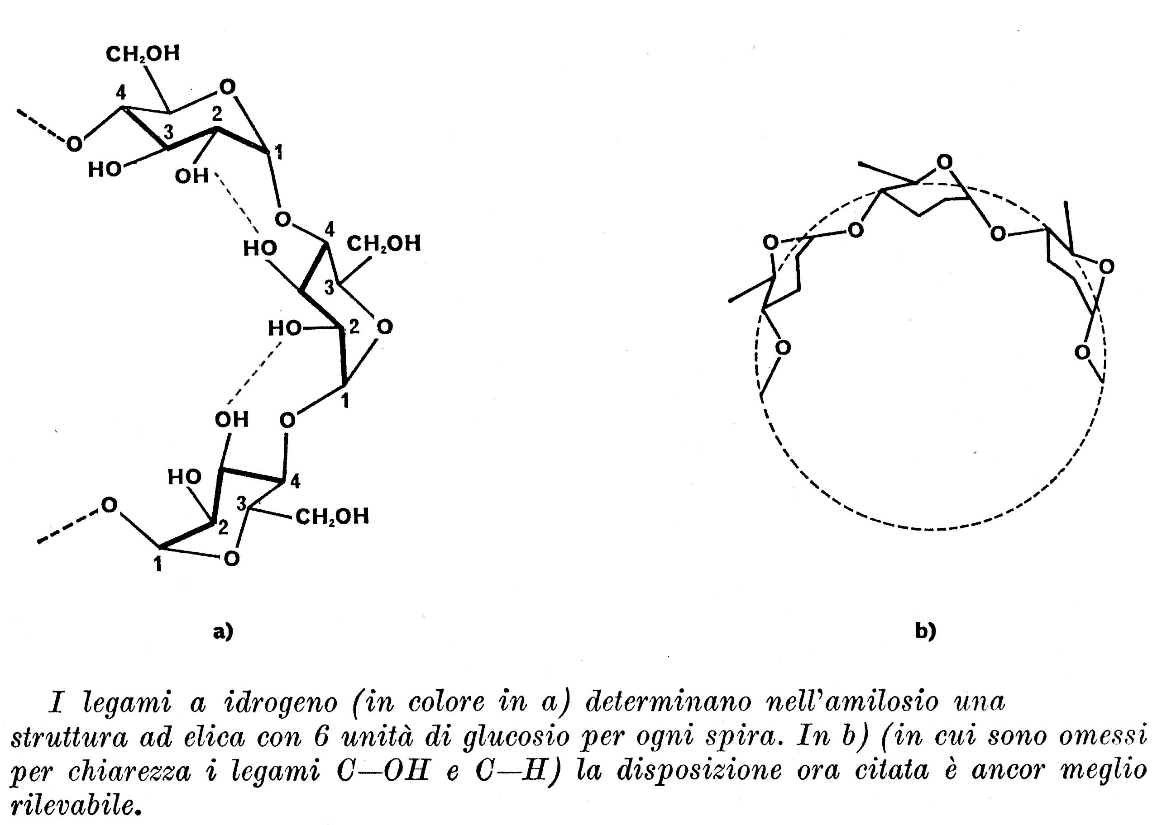
L’amido: generalità ed elementi fondamentali
le unità glucopiranosiche nella forma a sedia sono disposte a elica, ogni spirale dell’elica ne contiene 6 unità e la forma a spirale è determinata dall’instaurarsi di legami a idrogeno tra gli OH. L’atomo di iodio del complesso amido-iodio è all’interno di tale elica e la reazione con iodio è una caratteristica dell’amilosio (non viene data dall’amilopectina)
6

Slide 7
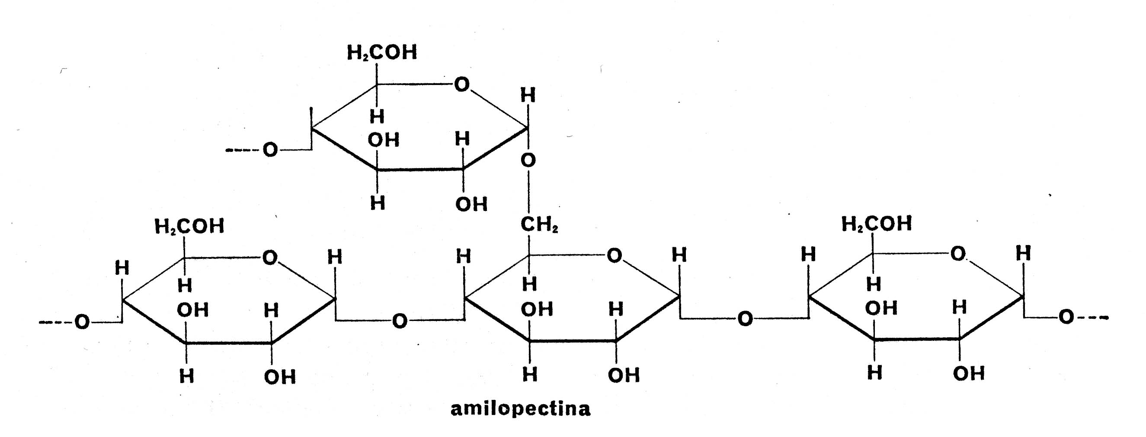
L’amido: generalità ed elementi fondamentali
Amilopectina: 20-30 unità di glucosio sono unite insieme a formare catene con legami 1,4 e tali catene sono legate fra loro con legami 1,6
La struttura è altamente ramificata ed ha una struttura globulare attraverso l’instaurarsi di legami ad idrogeno attraverso i gruppi terminali delle catene, tanto che il peso molecolare apparente dell’amilopectina risulta dell’ordine 10⁶-10⁷
Legami ad idrogeno si instaurano anche fra amilosio e amilopectina, creando una struttura supramolecolare che porta alla formazione di micelle e dei granuli d’amido, ciò spiega la maggiore disperdibilità dell’amido quando si verifichi la rottura di tale legame.
7

Slide 8
Idrolisi enzimatica
L’amido è utilizzato come nutrimento da piante, microorganismi e animali. Di conseguenza, gli enzimi in grado di idrolizzare l’amido sono abbondanti in natura (al contrario degli enzimi che idrolizzano la cellullosa).
L’idrolisi enzimatica, pur richiedendo tempi di trattamento più lunghi, è più diffusa dell’idrolisi acida, per diversi motivi:
l’ambiente acido e la temperatura alta determinano reazioni indesiderate (reazione di Maillard), riducendo le rese e la qualità del prodotto
l’impiego dell’acido richiede reattori realizzati in materiali anticorrosivi
gli enzimi consentono flessibilità nella distribuzione degli zuccheri prodotti (p.es. glucosio/maltosio)
gli enzimi richiedono temperature basse e dunque riducono il consumo energetico
8

Slide 9
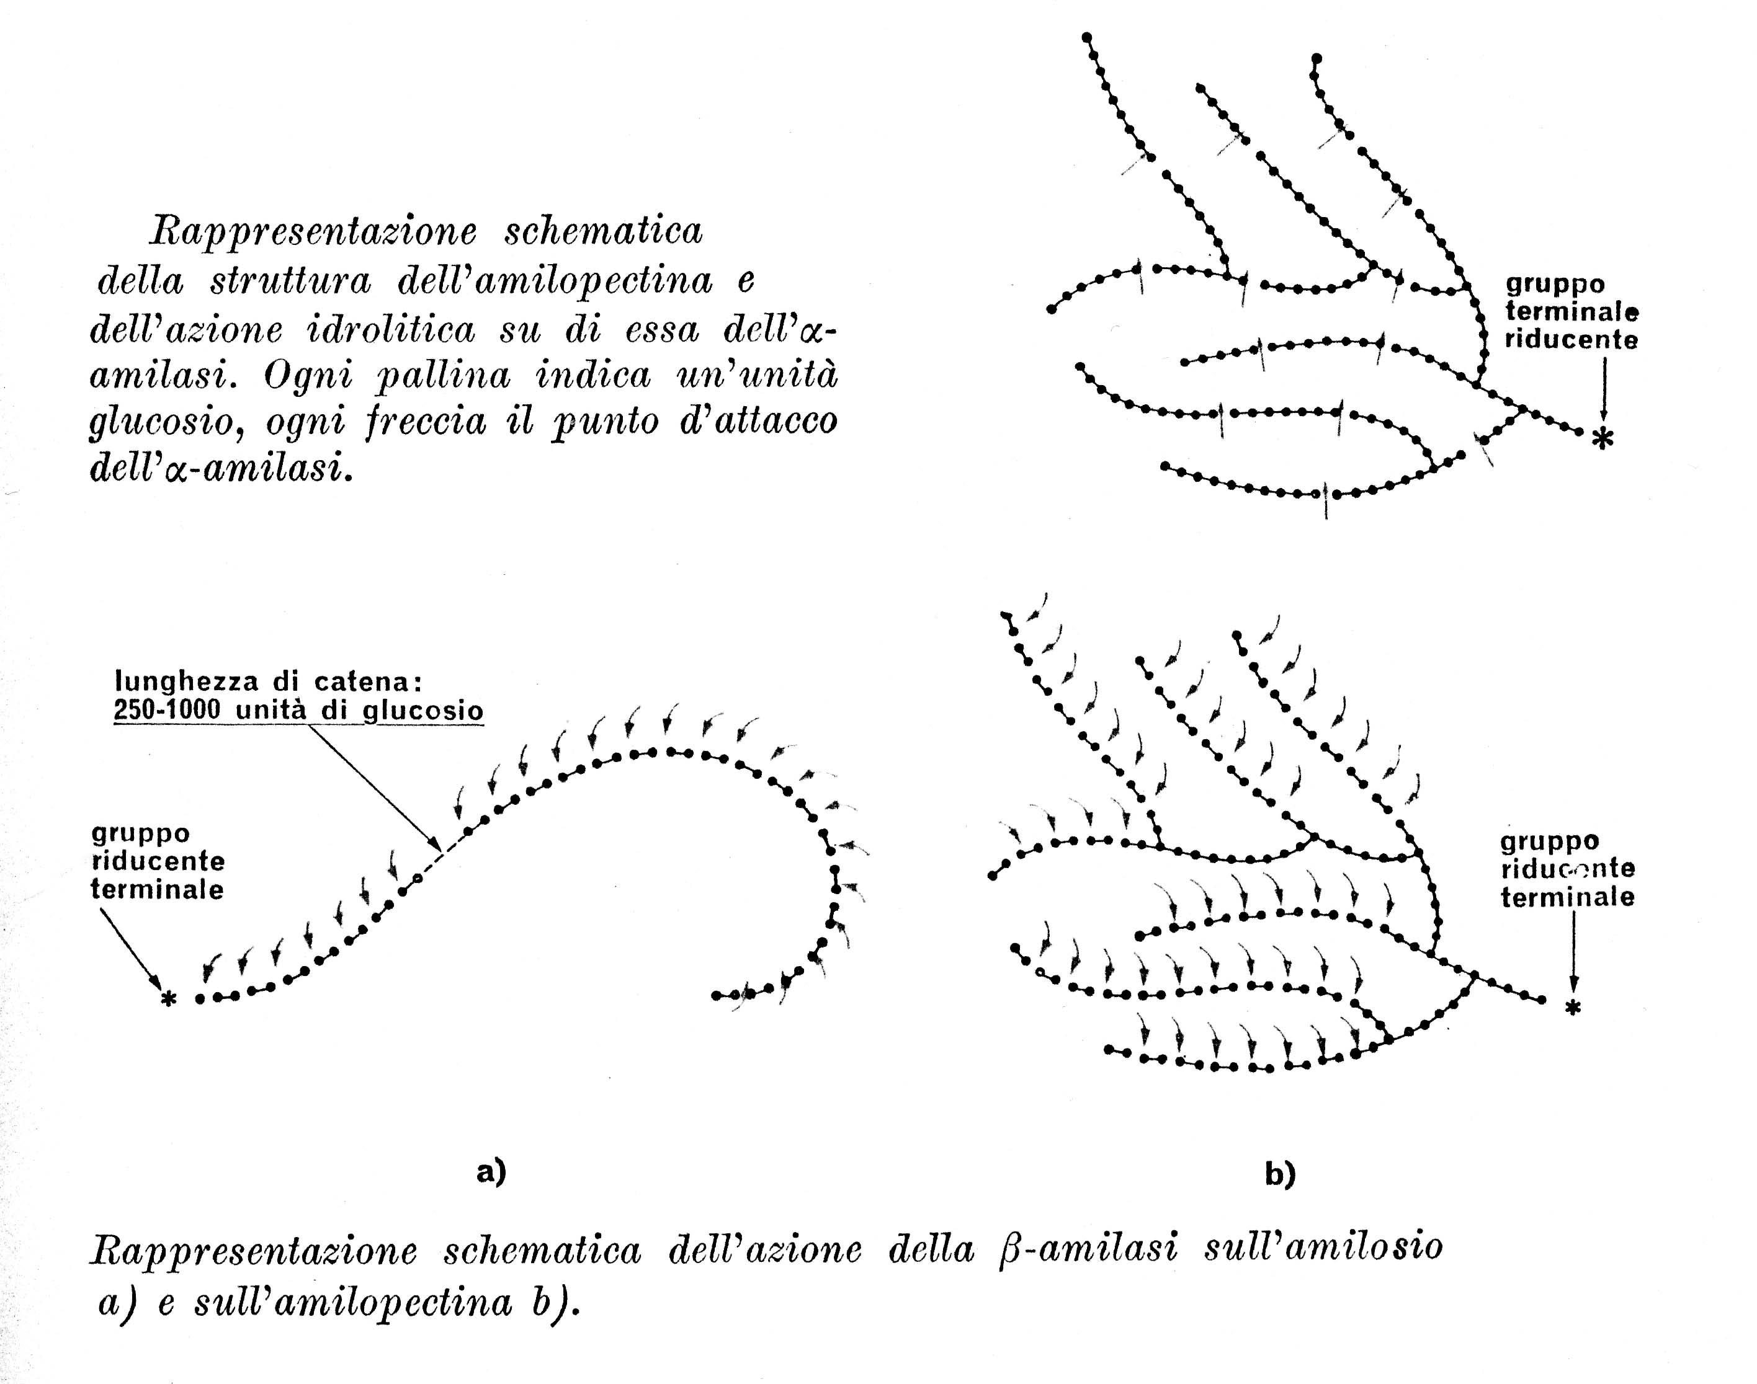
L’amido: generalità ed elementi fondamentali
Attacco idrolitico enzimatico
α-amilasi (α-1,4-glucan-4-glucanoidrolasi; n.3.2.1.1) contenuta nella saliva:
frammenta le molecole dell’amilosio e dell’amilopectina progressivamente in spezzoni sempre più piccoli, provocando una rapida caduta della viscosità, ma con scarsa produzione di zuccheri riducenti.
9

Slide 10
L’amido: idrolisi enzimatica
β-amilasi (α-1,4-glucan-maltoidrolasi; n.3.2.1.2) dell’orzo germogliato (malto)
stacca a partire dalle germinazioni di catena non riducenti delle frazioni di due unità di glucosio (ossia del maltosio), operando sul solo legame 1,4
scinde in maltosio tutto l’amilosio
è capace di staccare maltosio dai terminali delle piccole catene di 20-30 unità di amilopectina, ma si arresta di fronte ai legami 1,6 di questa, lasciando così il 50% circa dell’amilopectina non attaccata
Amiloglucosidasi (destrin-6-glucanoidrolasi; 3.2.1.33) di alcuni funghi (Aspergilli)
è capace di scindere entrambe i costituenti fino a glucosio, sempre partendo da terminali non riducenti
Enzima R della patata: scinde specificatamente il legame 1,6
10

Slide 11
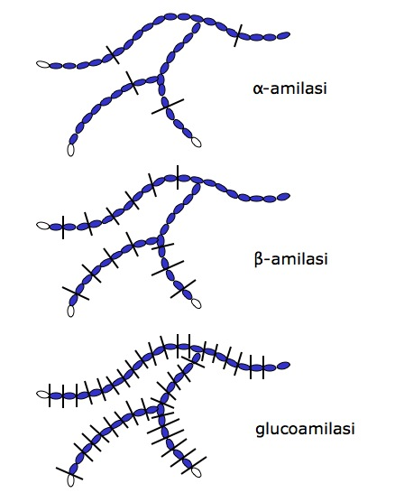
L’amido: idrolisi enzimatica
Diversi enzimi contribuiscono sinergicamente all’idrolisi dell’amilosio e dell’amilopectina.
α-amilasi (batteriche):
esplicano azione random sui legami α(1-4) interni alle catene dei polisaccaridi; la loro attività si riduce con la lunghezza delle catene; sono poco attive sui legami α(1-6)
generano oligosaccaridi ramificati
riducendo rapidamente la viscosità della sospensione
gli ioni Ca⁺⁺ ne aumentano attività e stabilità ad alta temperatura , consentendone l’impiego anche a 105°C
Pullulanasi:
idrolizzano soltanto i legami α(1-6)
riducono la ramificazione dell’amilopectina, producendo oligosaccaridi a catena lineare

Slide 12
L’amido: idrolisi enzimatica
L’azione combinata dei vari enzimi è particolarmente utile nell’azione idrolitica (o saccarificante, come si dice industrialmente):
infatti se β-amilasi e amiloglucosidasi agiscono solo sui terminali non riducenti, la loro azione è assai attivata da quella della α-amilasi, che spezzettando l’amido in tronconi, aumenta il numero di tali terminali.
L’idrolisi enzimatica dell’amido trova interessanti applicazioni nel campo delle fermentazioni.

Slide 13
L’amido: idrolisi enzimatica
Glucoamilasi:
idrolizzano i legami α(1-4) delle estremità non-riducenti dei polisaccaridi, e in misura minore i legami α(1-6)
l’attività della glucoamilasi aumenta al crescere del DE, in quanto è disponibile un numero maggiore di estremità non-riducenti
producono molecole di glucosio, in quanto il loro punto di attacco è il I legame glicosidico a partire dall’estremità della catena
β-amilasi:
idrolizzano i legami α(1-4) delle estremità non-riducenti dei polisaccaridi
l’attività della β-amilasi aumenta al crescere del DE, in quanto è disponibile un numero maggiore di estremità non-riducenti
producono preferenzialmente maltosio, in quanto il loro punto di attacco è il II legame glicosidico a partire dall’estremità della catena

Slide 14
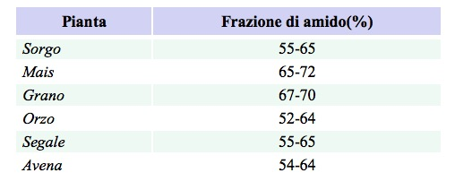

Slide 15
Produzione industriale dell’amido
Industrialmente l’amido si ottiene dai materiali che lo contengono facendo ricorso a metodi essenzialmente fisici, in particolare da cerali e dalle patate; tra i cereali il più usato è il granturco (mais).
Composizione granoturco:
60% amido
15% acqua
10% proteine
10% sostanze fibrose
4% grassi
1% ceneri
Ogni granello è avvolto da un pericarpo e contiene un germe o embrione disposto a una delle estremità e una zona ricca in glutine, disposta intorno al germe. L'amido si trova in tale zona e nella parte rimanente del seme. Trarre l'amido da quest'ultima parte non sarebbe un problema complesso, ma assai meno facile è ottenere anche l'amido della regione ricca in glutine, cioè quell'amido che si trova incluso in una materia proteica insolubile e a struttura compatta. D'altra parte il glutine (ad alto contenuto in proteine, di cui circa 1/5 è acido glutammico) e pure il germe (molto ricco in olio), una volta separati, trovano anch'essi interessanti utilizzazioni, in virtù della loro composizione.
15

Slide 16
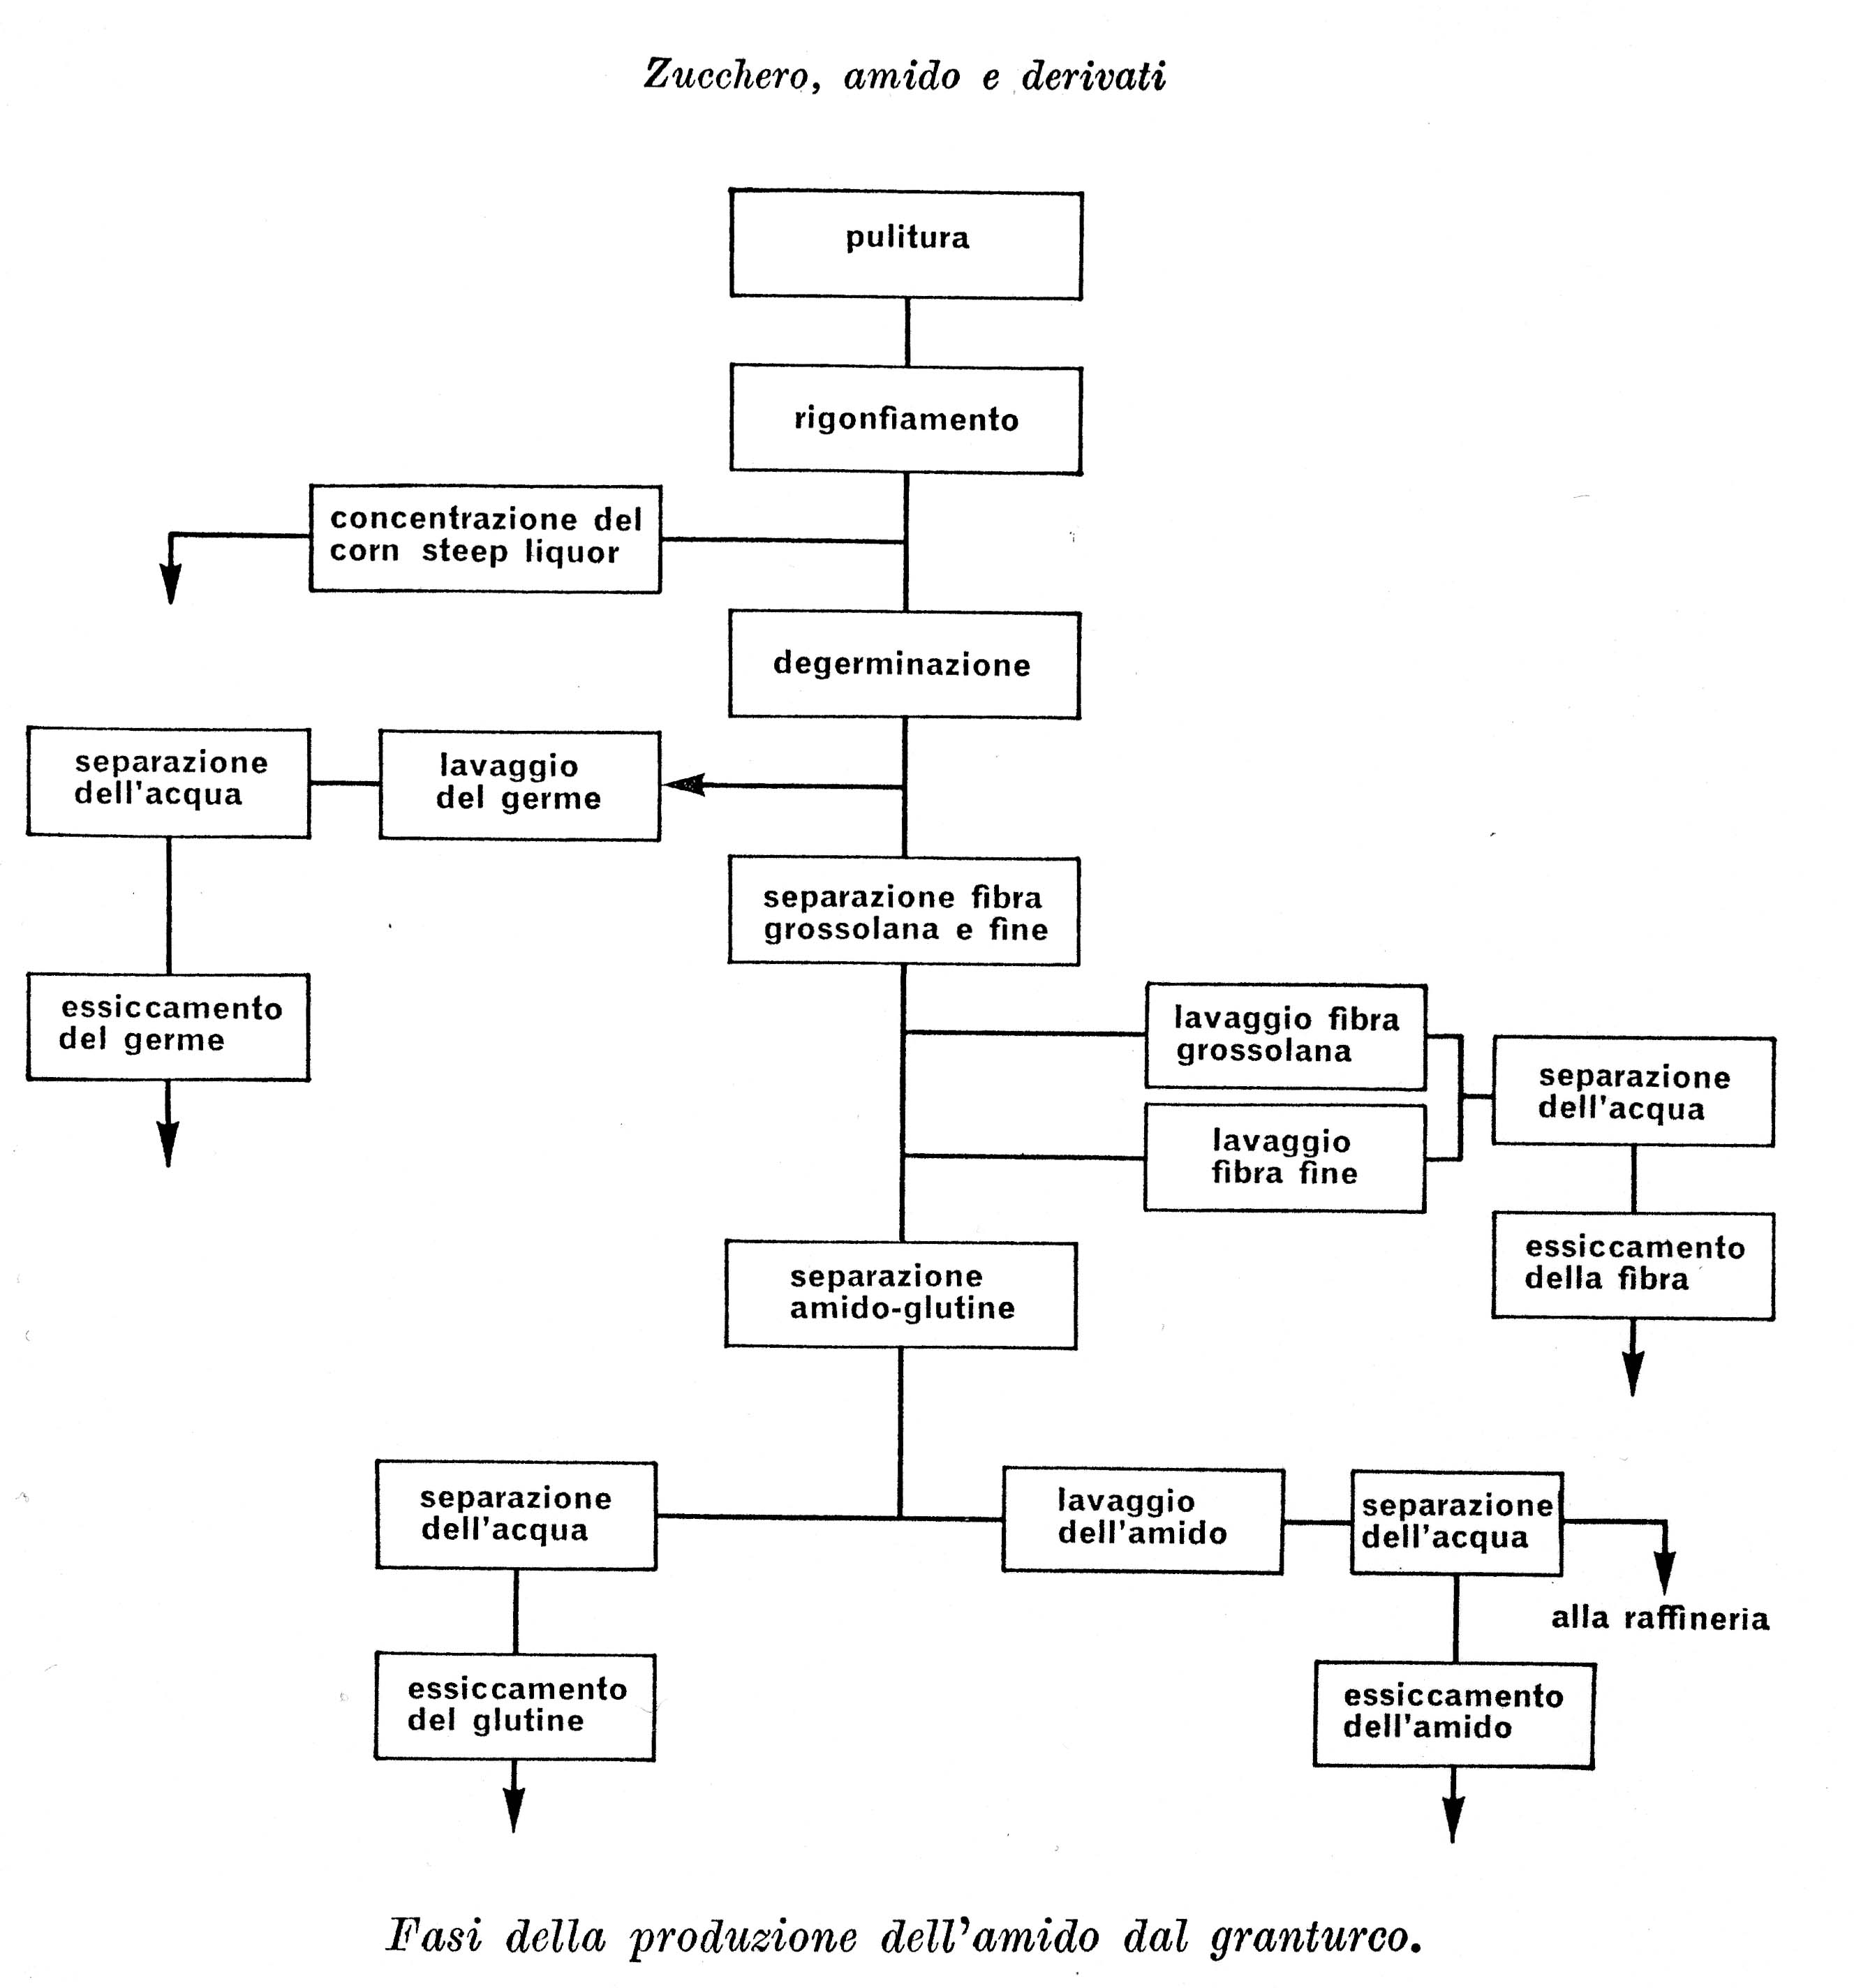
Produzione industriale dell’amido da granoturco
La prima operazione che si compie consiste nell'idratare il granturco, cosa che si realizza lasciandolo macerare per circa 2 giorni in acqua a 50°C, cui si sia aggiunto, per evitare alterazioni, lo 0,2% di anidride solforosa. Oggi questa macerazione si compie in recipienti smaltati. L'acqua di macerazione del granturco (corn steep liquor) viene separata e usata a parte come integratore per mangimi e fermentazioni.
Il seme, dopo la macerazione, contiene il 10-45% d'acqua e viene passato (con nastri trasportatori o elevatori) a mulini grossolani dai quali esce una sospensione acquosa (in cui i germi sono ancora intatti) che passa a decantatori a forma di V, detti degerminatori: in essi, infatti, il germe, ricco d'olio, rimane in superficie e può essere allontanato per traboccamento, mentre la sospensione grossolana degerminata viene scaricata di continuo dal fondo.
16

Slide 17
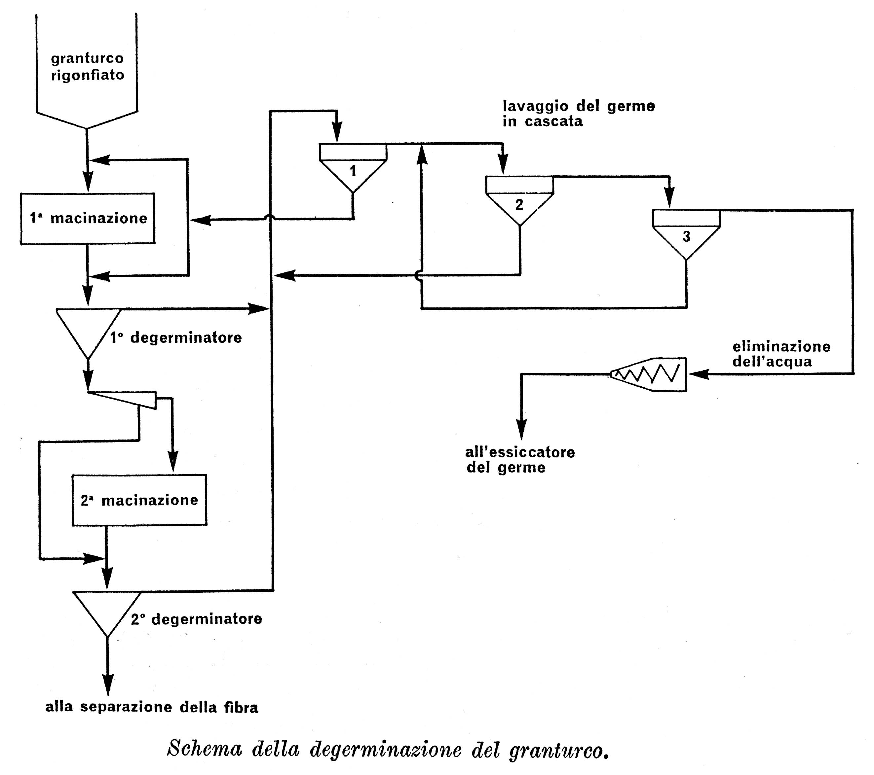
Produzione industriale dell’amido da granoturco
Eventualmente un secondo dispositivo in serie (vedi figura) permette una degerminazione più completa.
La parte più grossolana della sospensione ottenuta passa allora attraverso un mulino molto più fine (una macina, un mulino a martelli) e l'intera sospensione scorre attraverso una serie di setacci metallici e di setacci in seta o fibra sintetica per eliminare le fibre più grossolane e più fini: ne residua una sospensione di amido contenente anche, naturalmente, prodotti idrosolubili e alquanto materiale proteico finemente disperso.
17

Slide 18
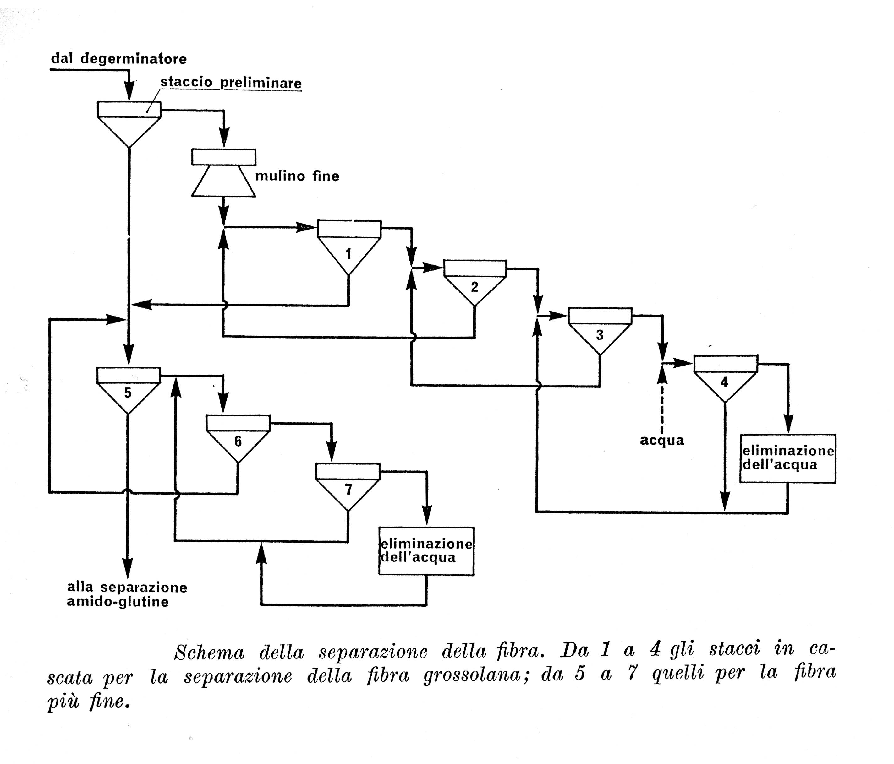
Produzione industriale dell’amido da granoturco
La separazione dell'amido dal glutine viene realizzata:
per gravità ricorrendo a tavole di decantazione lunghe circa 40m e con una inclinazione di ca. 5 mm/m, sulle quali l'amido sedimenta mentre il glutine passa oltre (e l'amido viene poi allontanato dalle tavole con getti d'acqua),
ricorrendo alla forza centrifuga
combinando i due sistemi (naturalmente le centrifughe dopo le tavole).
In generale come centrifughe si usano centrifughe a piatti o idrocicloni.
La sospensione d'amido è poi filtrata su filtri a tamburo o in centrifughe continue a paniere e l'amido è essiccato in essiccatori di solito del tipo rotativo continuo.
18

Slide 19
Produzione industriale dell’amido
L'amido si ottiene con metodi più o meno analoghi anche da:
patate sminuzzando le stesse:
19% di amido
2% di sostanze proteiche
75% d'acqua
separando dalla sospensione i materiali fibrosi con stacci rotativi e poi eventualmente con idrocicloni, decolorando (con cloro o ipoclorito, permanganato), filtrando e seccando. In tutti i metodi si eseguono dei ricicli dell'acqua impiegata in modo da ridurre al minimo gli scarichi e permettere opportuni ricuperi.
Un buon amido deve contenere:
poca umidità (al massimo 10-12 %)
pochissime ceneri (non più di 0,1%)
poco materiale proteico (< 0,4%)
poche sostanze solubili in acqua a freddo (in generale meno dello 0,2%)
Un saggio importante è quello della viscosità delle soluzioni ottenute a caldo, ma esistono in proposito molti metodi ed è necessario che acquirente e venditore si accordino prima sul metodo da adottare.
19

Slide 20
Corn steep liquor
Con questo nome si indica ormai quasi dappertutto l'acqua di macerazione del granturco, che proviene dalla prima fase dell'estrazione dell'amido da questo cereale. Di solito lo si riconcentra a:
50% di sostanza secca e contiene nel secco:
40% di materiale proteico
18% di ceneri
10% di zuccheri come glucosio
notevoli quantità di vitamine del gruppo B (ca. 2 mg di Bx, 0,5 di B2, 10 di PP, 10 di acido pantotenico, 300 di inositolo e 200 di colina su 100 g di sostanza secca).
ottimo integratore per mangimi e altresì un integratore per terreni semisintetici di colture di microrganismi come quelli per gli antibiotici.
20

Slide 21
Caratteristiche e usi dell’amido: derivati
Maggior produttore industriale di amido: USA
La metà della produzione industriale dell’amido in UE viene utilizzata da:
Industrie cartarie
Industrie alimentari
Industrie farmaceutiche
Industrie tessili
Industrie cosmetiche
Industrie di colla
L’altra metà è destinata ad essere variamente modificata o addirittura demolita per servire in numerose tecniche o per entrare a comporre preparati di rilevante importanza industriale:
amido solubile a freddo: trova notevole impiego nell'industria della carta, come addensante per inchiostri da stampa e nei fanghi di perforazione dei pozzi petroliferi. Esso si ottiene riscaldando l'amido con acqua (eventualmente ancora nella fase di lavorazione già descritta, prima della filtrazione) al di sopra della temperatura di gelatinizzazione e poi seccando il prodotto.
21

Slide 22
Caratteristiche e usi dell’amido: derivati per modificazione
l’amido ossidato: usato principalmente nell’industria cartaria ed anche in quella tessile; si ottiene trattando per qualche ora e a 25-30°C una sospensione al 35-40% d'amido con ipoclorito (2-6% di cloro riferito all'amido secco), da soluzioni colloidali limpide e, all'evaporazione, strati sottili più plastici che non l'amido ordinario.
l’amido esterificato e l’amido eterificato (allil, etil, e propil derivati) che si sfruttano in vernici, in inchiostri da stampa e da biro e perfino in esplosivi dirompenti (nitroamido); i gruppi alcolici liberi dell'amido (uno primario e due secondari per ogni unità C6) si prestano a reazioni per formare esteri ed eteri: i prodotti a bassa sostituzione (1 gruppo per ogni 25 unità C5 circa) sono i più importanti perché mostrano proprietà colloidali diverse da quelle dell'amido comune, danno solu­zioni più chiare, gelificano meno facilmente e danno pellicole di migliore qualità; i prodotti ad alta sostituzione diventano sempre meno solubili in acqua, ma ovviamente sempre più solubili in solventi organici, ciò che li rende impiegabili in vernici, inchiostri da stampa (per es. l'allilderivato). Un qualche impiego, completamente diverso dagli altri, ha il nitro amido, un esplosivo di notevole potere dirompente, ma che non è molto stabile. In generale un ostacolo all'impiego dei prodotti di reazione, quest'ultimo a parte, sta nel loro costo relativamente elevato se confrontato con le relative prestazioni.
22

Slide 23
Caratteristiche e usi dell’amido: derivati per demolizione
In generale una buona metà dell'amido è utilizzata per ottenere prodotti di modificazione e di demolizione:
Destrine
Glucosio e sciroppo di glucosio
DESTRINE
Si ottengono:
per idrolisi blanda dell’amido con acidi minerali o acido ossalico esenti da ferro a 120-150°C (per es. con 50-300 cm³ di HC1 conc. diluito 1 a 4 per 100kg di amido) in modo da rompere praticamente solo i legami 1,6 : il trattamento acido viene condotto fino a che non si ha più la classica reazione cromatica azzurra con iodio, si raffredda, si neutralizza con carbonato di ammonio e si secca: DESTRINE BIANCHE
per arrostimento (a 215-275°C) del prodotto così ottenuto, nel qual caso si ottengono ricondensazioni 1,6- e 6,6-con formazione di prodotti a più alto grado di polimerizzazione: DESTRINE COLORATE
solo per via termica: nella prima fase dell'arrostimento dell'amido si ha una demolizione e poi una parziale ricombinazione.
NOME: forte rotazione destrogira del piano della luce polarizzata delle loro soluzioni ([α]_{D}²⁰=125°-225°, in generale 180°-200°)
USO: preparazione di appretti e detersivi
23

Slide 24
Nonostante la notevole varietà degli impianti impiegati industrialmente per l’idrolisi dell’amido, è possibile individuare 3 stadi del processo:
gelatinizzazione
liquefazione
saccarificazione
Negli impianti di nuova concezione i tre stadi si realizzano in reattori continui.
Ciascuno dei tre stadi consente un incremento della frazione di legami glucosidici idrolizzati.
Il grado di idrolisi della miscela può essere classificato attraverso il DE (destrosio equivalenti), che rappresenta la frazione di legami glicosidici già idrolizzati.
Per l’amido: DE=1 Per il maltosio: DE=ca.50 Per il glucosio puro: DE=100
IDROLISI DELL’AMIDO
24

Slide 25
Trattamenti preliminari Consentono di separare l’amido dagli altri componenti delle cariossidi (chicchi) di mais, e dalle impurezze che possono inibire gli enzimi o dare luogo a trasformazioni indesiderate (p.es. reazione di Maillard).
Gelatinizzazione Sistema di reazione: uno slurry contenente amido (30-40% in peso), con α-amilasi e ioni Ca2+ (20-80 ppm) che aumentano la termostibilità dell’enzima. Condizioni operative: 3-7 min a 105°-115°C, pH 6.0-6.5 Effetti:
i granuli di amido si rigonfiano e scoppiano
si rompono i legami intermolecolari tra le molecole di amido
si ottiene una sospensione viscosa (DE 2-5), facilitando la penetrazione degli enzimi negli stadi successivi del processo
IDROLISI DELL’AMIDO
25

Slide 26
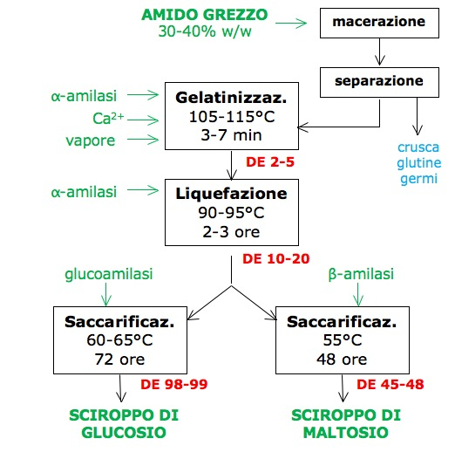
26

Slide 27
Liquefazione Sistema di reazione: nuova aggiunta di α-amilasi (quella utilizzata nella gelatinizzazione si disattiva) e pullulanasi. Condizioni operative : 2-3 ore a 90-95°C. Effetti:
idrolisi parziale dell’amido, con produzione di maltodestrine (oligosaccaridi + destrine) DE = 10-20
ulteriore riduzione della viscosità, che facilita l’azione degli enzimi impiegati per la saccarificazione
Saccarificazione Sistema di reazione: si aggiungono glucoamilasi (se il prodotto desiderato è il glucosio) o b-amilasi (se il prodotto desiderato è il maltosio). Condizioni operative : 24-72 ore a 55-65°C, pH 4-4,5. Effetti: idrolisi completa delle maltodestrine , con produzione di sciroppi di glucosio (97% glucosio, DE 98-99) sciroppi di maltosio (DE 45-48).
IDROLISI DELL’AMIDO
27

Slide 28
Trattamenti finali Filtrazione, scambio ionico e adsorbimento su carboni attivi consentono la separazione delle impurezze residue e dei prodotti della degradazione degli zuccheri (Figura 4).
Lo sciroppo di glucosio è usato per ottenere diversi prodotti:
glucosio solido (mediante cristallizzazione)
fruttosio (mediante isomerizzazione)
etanolo (mediante fermentazione alcoolica)
Produzione di etanolo Se l’obiettivo è la fermentazione alcoolica, lo sciroppo di glucosio non viene purificato. Negli ultimi anni si tende a realizzare simultaneamente saccarificazione e fermentazione (T=30°C, pH 4,5). Man mano che il glucosio viene prodotto dagli enzimi idrolitici, viene fermentato dai lieviti
IDROLISI DELL’AMIDO
28

Slide 29
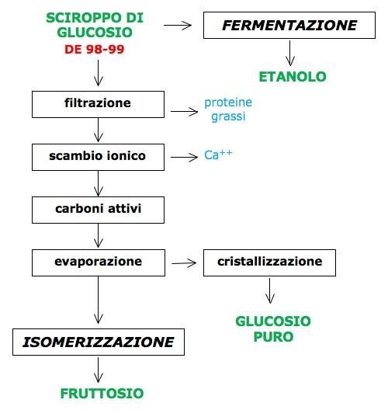
29

Slide 30
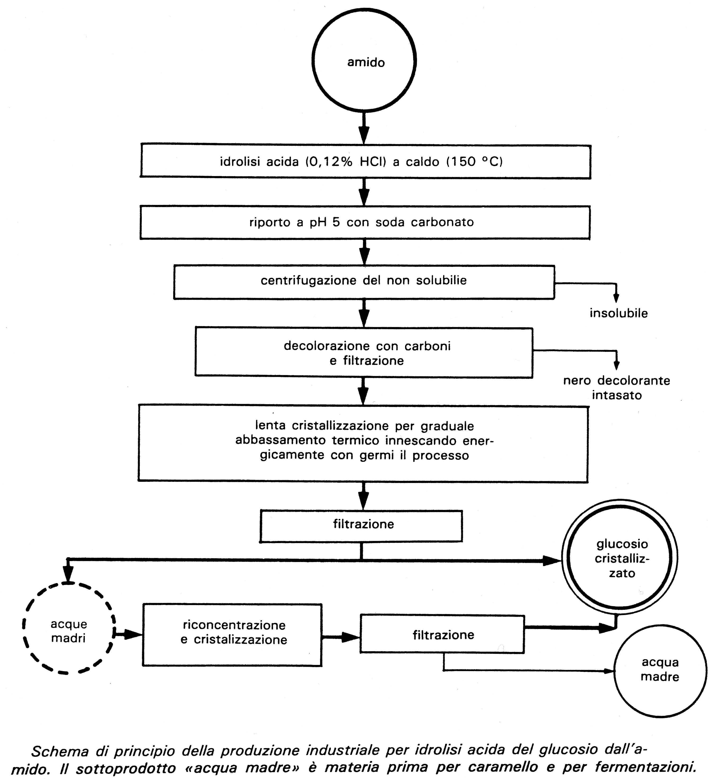
Produzione ed importanza industriale del glucosio
Idrolizzando l’amido in maniera spinta per via ACIDA o ENZIMATICA ed anche accoppiando i procedimenti si arriva a produrre glucosio. In figura è schematizzato il processo di preparazione del glucosio dall’amido per idrolisi acida.
30

Slide 31
Produzione ed importanza industriale del glucosio
Idrolisi acida: consiste nel preparare una sospensione d'amido al 15-20% con amido molto puro (di solito di granturco, talora anche di patata), renderla 0,08-0,04N in HC1 e scaldare con vapore diretto a 145-100°C fino a che non aumenta più il contenuto in zuccheri riducenti (determinazione col reattivo di Fehling). Il liquido viene portato a pH 5 circa con Na₂CO₃, liberato per centrifugazione e filtrazione della quota non solubile, decolorato con carbone, concentrato al 75-78% di sostanza secca e lasciato cristallizzare per semina abbondante (20-25%) con glucosio di un'operazione precedente. Si ottiene così α-glucosio monoidrato iniziando a 45°C e lasciando raffreddare a 20-25°C in 1-5 giorni. Il solido ottenuto, che viene filtrato e seccato, rappresenta solo il 60% del glucosio totale. L'acqua madre viene concentrata e risottoposta a cristallizzazione, in parte essa può venire anche riciclata direttamente al primo stadio di concentrazione e cristallizzazione. Le acque madri finali vanno alla produzione di caramello, alle industrie fermentative ecc.
α-glucosio monoidrato puro (per usi farmaceutici) si ottiene ripetendo la cristallizzazione da acqua
α-glucosio anidro si ottiene per dissoluzione del glucosio in acqua e cristallizzando per evaporazione sotto vuoto a 60-65°C (la forma anidra è stabile tra 50 e 100°C)
β-glucosio anidro si ottiene allo stesso modo, ma evaporando oltre i 110°C. Queste due ultime forme commerciali sono però estremamente meno correnti del glucosio monoidrato.
31

Slide 32
Produzione ed importanza industriale del glucosio
La resa di glucosio si può aumentare sfruttando processi di sola idrolisi enzimatica o di idrolisi mista dell’amido:
Idrolisi puramente enzimatica
Si ottiene un’idrolisi ancora più completa (97-98% anziché 94-95%), richiede una pre-idrolisi provocata da amilasi batteriche (a 80-90°C e a pH 5.5-7.0) e poi un’idrolisi spinta, catalizzata sfruttando amilasi fungine (colture sommerse di Aspergillus Niger) selezionate.
Idrolisi acido-enzimatica
comprende una prima fase acida ed una seconda fase pilotata dalle stesse amilasi fungine dell’analoga fase dell’idrolisi puramente enzimatica; ottenuto il monosaccaride si procede come nel metodo idrolitico puramente acido per arrivare a glucosio cristallizzato. La preidrolisi acida si conduce in sospensioni d'amido al 30-85% finché la concentrazione in riducenti espressi come glucosio raggiunge il 15-20% sul secco, dopodiché si porta a pH 4.5 con carbonato sodico. Successivamente si opera l'idrolisi enzimatica finale con il liquido di coltura dell’Aspcrgillus niger (privato della transglucosidasi per adsorbimento su caolino e filtrato) che contiene α-amilasi e glucoamilasi; l'idrolisi si compie a 55-60°C, a pH 4.0-4.5 per 48-72 ore usando 10-12 unità di glucoamilasi per ogni 100g d'amido.
Le operazioni di purificazione e cristallizzazione sono poi identiche a quelle eseguite nel caso dell'idrolisi acida. Una purificazione particolarmente spinta si ottiene per passaggio degli idrolizzati su resine scambiatoci di ioni e decoloranti.
32

Slide 33
Produzione ed importanza industriale del glucosio
Le industrie che utilizzano glucosio (detto anche destrosio) di produzione industriale sono numerosissime:
ALIMENTARI (liquorerie, birrerie, confetturiere)
CARTARIE
COSMETICHE
FARMACEUTICO-DIETETICHE (uso diretto e di derivato quali sorbitolo, per idrogenazione catalitica o riduzione elettrochimica e acido gluconico, per ossidazione elettrolitica o microbiologica)
CONCIARIE (tabacco)
TESSILI
Cospicue quantità di glucosio vengono trasformate in CARAMELLO:
prodotto di vario grado di disidratazione del glucosio, di aspetto più o meno scuro
Processo di caramellizzazione: si compie scaldando il saccaride di partenza (si può partire anche da saccarosio) a varie temperature in dipendenza dallo zucchero trattato (130-160°C partendo da glucosio, 190-210°C partendo da saccarosio).
Il caramello trova cospicui usi come colorante
in cosmetici
in farmaci
in alimentari (es.: liquori)
33

Slide 34
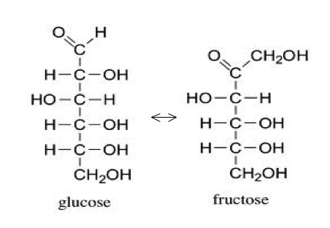
Produzione di fruttosio
Una frazione significativa del glucosio prodotto viene trasformata in fruttosio mediante isomerizzazione enzimatica (Figura 5), per due motivi principali:
il fruttosio ha un potere dolcificante più elevato (dunque si ottiene lo stesso effetto dolcificante utilizzando meno zucchero)
il fruttosio ha minore tendenza a cristallizzare; è dunque più facilmente lavorabile, e contribuisce alla stabilità dei prodotti
34

Slide 35
Produzione di fruttosio
Isomerizzazione E’ catalizzata dall’enzima glucosio isomerasi (Figura 6), che richiede Mg²⁺ (25-100 mg/L) come cofattore, ed è inibito da Ca²⁺. Di conseguenza gli ioni Ca²⁺, aggiunti per stabilizzare le a-amilasi, vengono preliminarmente eliminati mediante scambio ionico (Figura 4). La temperatura (55-65°C) è elevata per velocizzare la reazione, spostare l’equilibrio verso il prodotto, ed evitare la contaminazione microbica. L’aumento della concentrazione di glucosio (mediante evaporazione, Figura 4) velocizza la reazione e sposta l’equilibrio verso i prodotti, anche se aumenta il rischio di reazioni di colorazione; per evitarle, i tempi di permanenza sono limitati, e gli enzimi vengono immobilizzati, per poterli separare completamente dal mezzo di reazione.
35

Slide 36
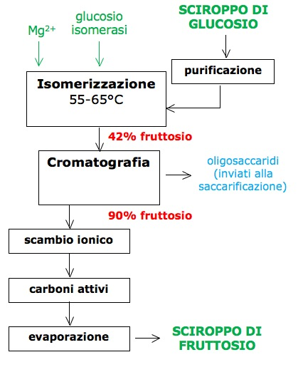
36

Slide 37
Produzione di fruttosio
Separazione cromatografica La reazione di isomerizzazione è una reazione di equilibrio: anche ad alte temperature, la concentrazione di fruttosio all’equilibrio non supera il 55%; per questo motivo, a valle dell’isomerizzazione gli sciroppi di fruttosio vengono arricchiti (fino al 90%) separando glucosio ed altri oligosaccaridi mediante cromatografia con resine a scambio ionico. Gli oligosaccaridi separati vengono rialimentati nel reattore di saccarificazione.
La produzione di sciroppi di fruttosio ad alta concentrazione ne ha ampliato l’impiego commerciale (p.es. dal 1980 sono usati come dolcificanti in Coca cola e Pepsi).
37

Slide 38
Impiego di enzimi immobilizzati
Nei processi di idrolisi dell’amido e di isomerizzazione del glucosio si fa largo uso di enzimi immobilizzati per diversi motivi:
maggiore stabilità termica (diversi stadi effettuati ad alta temperatura)
possibilità di impiegare reattori continui
possibilità di separazione completa dell’enzima dal prodotto, indispensabile per le applicazioni in campo alimentare, per evitare la retrogradazione del prodotto (p.es. gli sciroppi al 90% di fruttosio tenderebbero a ritornare alla concentrazione di equilibrio), per riutilizzare l’enzima
Le applicazioni ad alta temperatura richiedono supporti di dimensioni ridotte con pori di diametro grande, per ridurre l’effetto delle resistenze al trasporto di materia.
38

